Slide 1


Slide 2
PROCESO DE RENDICIÓN DE CUENTAS 2025
Etapa de Deliberación Pública
En cumplimiento de lo establecido por el Consejo de Participación Ciudadana y Control Social (CPCCS), el Cuerpo de Bomberos Voluntarios del Sígsig presenta a la ciudadanía el Informe de Rendición de Cuentas correspondiente al período fiscal 2025.
Este espacio de deliberación pública permite informar sobre la gestión institucional, el uso de los recursos públicos, los logros alcanzados y las acciones ejecutadas en beneficio de la comunidad; promoviendo además la participación ciudadana, la transparencia y el control social.
Objetivos de este proceso
Transparentar la gestión institucional
Informar sobre resultados y ejecución presupuestaria
Fortalecer la participación ciudadana
Recibir observaciones y aportes de la comunidad
Mejorar continuamente el servicio institucional

Slide 3
INFORME
RENDICIÓN DE CUENTAS 2025

Slide 4
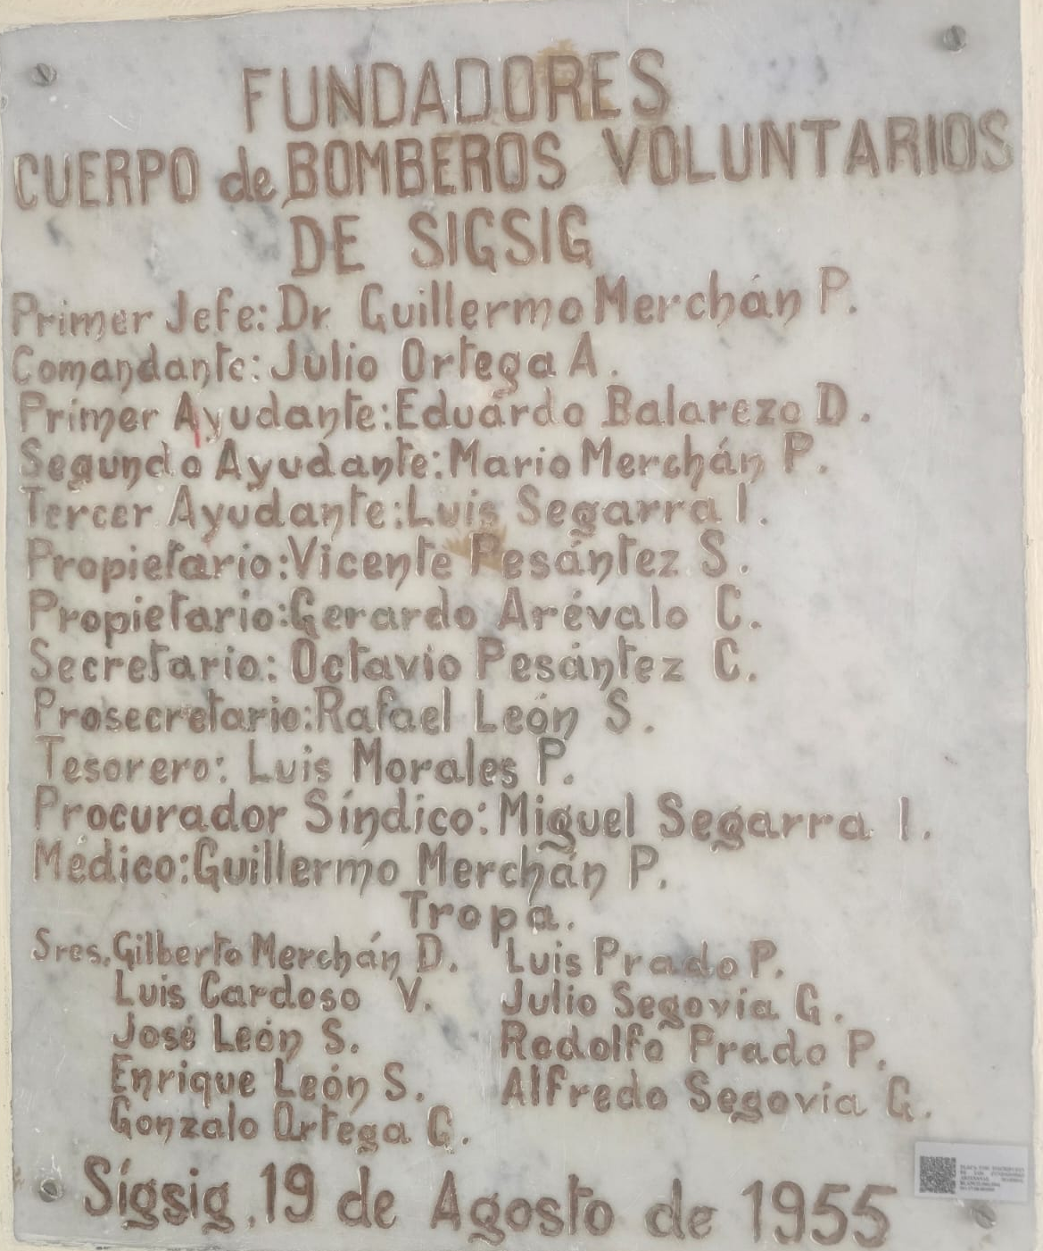
Nuestra Institución
Fundada el 19 de agosto de 1955.
Siete décadas al servicio de la comunidad.
Somos una Institución técnica especializada en prevención y atención de emergencias.
Comprometidos con salvar vidas, proteger bienes y la naturaleza.

Slide 5
Misión
Salvar vidas, proteger bienes y la naturaleza.
Visión
“Ser reconocidos como un organismo líder en prevención y atención de emergencias a nivel cantonal, por un servicio con alto índice de calidad y calidez, vinculando a la comunidad, dentro de un ambiente profesional y ético con abnegación y disciplina”.

Slide 6
VALORES
Lealtad
Honradez
Disciplina
Solidaridad
Compromiso
Respeto

Slide 7
Objetivos Estratégicos
Fortalecer la gestión y formación técnica del personal operativo y administrativo
Fomentar la mejora continua en los procesos, mejorar la imagen institucional y el crecimiento organizacional
Incrementar la cantidad de inspecciones y asesoría técnica a usuarios
Fomentar Cultura de prevención de emergencias y mejorar los niveles de comunicación con la comunidad
Fortalecer y ampliar los servicios de la institución para la atención rápida y efectiva.

Slide 8
EJECUCIÓN PRESUPUESTARIA
2025

Slide 9
INGRESOS

Slide 10
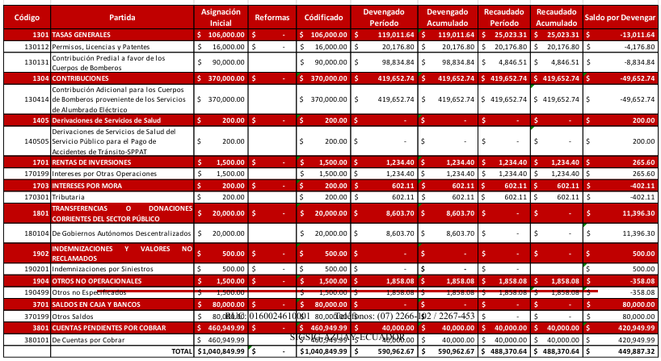
INGRESOS CORRIENTES

Slide 11
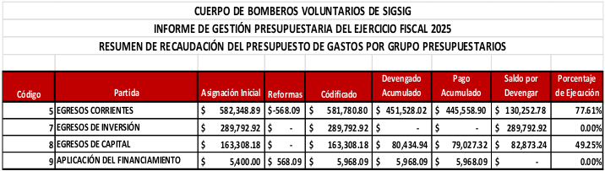
CUMPLIMIENTO DE EJECUCUÓN PRESUPUESTARIA 2025

Slide 12
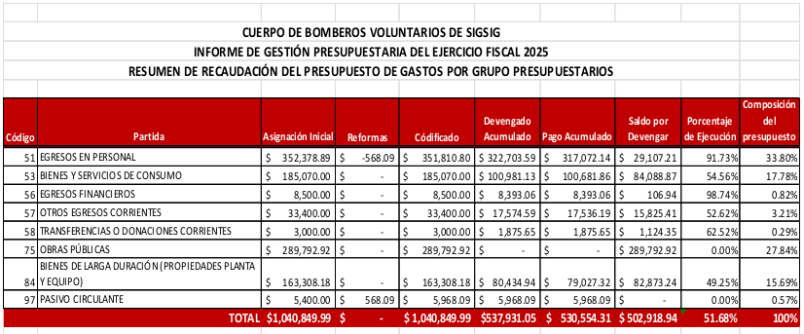
PRESUPUESTO EJECUTADO EN EL AÑO 2025

Slide 13
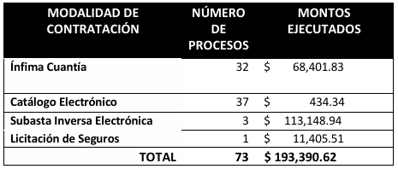
PROCESOS DE CONTRATACIÓN PÚBLICA

Slide 14
GESTIÓN PRESUPUESTARIA 2025
$1,040,849.99
Presupuesto Institucional
$537,931.05
Ejecución Presupuestaria
51.68%
Cumplimiento
$48,128.54
Saldo BCE

Slide 15
CONTROL Y EMISIÓN DE PERMISOS QUE OTORGA LA ENTIDAD
ESTADISTICA DEL DEPARTAMENTO DE PREVENCION 2025
PERMISOS DE FUNCIONAMIENTO DE LOCALES | 895
PERMISO DE VEHICULOS DE GLP | 17
PERMISOS EVENTOS PUBLICOS | 127
PLANOS | 1
TOTAL | 1040

Slide 16
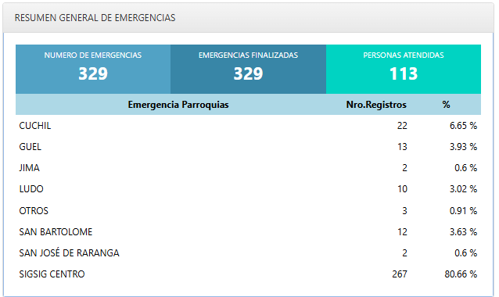
Emergencias Atendidas

Slide 17
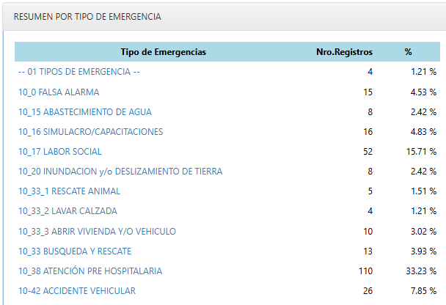

Slide 18
¡GRACIAS!
Cuerpo de Bomberos Voluntarios del Sígsig
“Comprometidos con salvar vidas, proteger bienes y la naturaleza.”
Agradecemos a la ciudadanía por su confianza y apoyo permanente.
Seguiremos trabajando con responsabilidad, vocación de servicio y compromiso con nuestra comunidad.
📍 Sígsig – Ecuador
📅 Rendición de Cuentas 2025

